Slide 1
MERCURIUS SOLUBILIS
Dra. Astrid Motura
Docente Adscripta AMHA
Año 2014

Slide 2
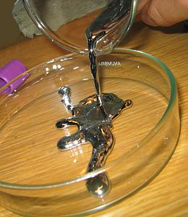
MERCURIUS VIVUS O SOLUBILIS
Metal blanco, plateado, brillante,
Líquido y móvil
Sulfuro de mercurio (mercurio + acido sulfuroso)
Trituración
Tóxico, corrosivo, mal conductor del calor y buen conductor de electricidad.

Slide 3
TROPISMO
Sistema linfático (ganglios y vasos)
Serosas y sinoviales
Periostio y huesos
Glándulas
Mucosas (en general y tubo digestivo,por sus extremos: boca y faringe por un lado, colon y recto por otro
Piel y anexos
Sistema venoso porta (hígado y útero)
Flogosis exudativas
Sistema nervioso: esclerosis en placa, parálisis agitante
Líquidos orgánicos (fluidifica o descompone)

Slide 4
PULSIÓN AGRESIVO – DESTRUCTIVA
+
ANSIEDAD DE CONCIENCIA
Inestabilidad emocional por sus pulsiones
Inadaptación y marginalidad social

Slide 5
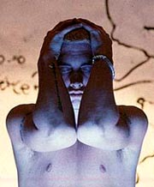
IRRITABLE
Consuelo agrava
No tolera:
Contradicción
Chistes
Ser tocado
Grita cuando lo tocan

Slide 6

EMOTIVIDAD
Nostalgias
Abandono
Llanto involuntario
Deseos de llorar todo el tiempo
Deseos de compañia

Slide 7
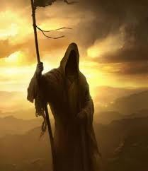
TEMORES
Lesionarse
Muerte inmintente
Suicidio
Ladrones
Locura

Slide 8
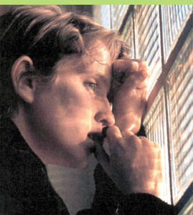
ANSIEDAD
Por el futuro
Inquietud
ansiosa
en niños
Toca todo
Desesperación por su recuperación
Hipocondría

Slide 9
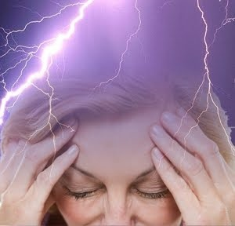
SENSIBILIDAD
A los ruidos
A los olores
A la música
Hipersensibilidad
Erotismo
Lascivo
Satiriasis

Slide 10

INSEGURIDAD
Falta de confianza en si mismo
Irresolución
Cobardía
Nunca tiene éxito

Slide 11
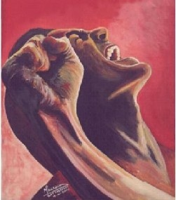
AGRESIVIDAD
Malicioso, rencoroso
Resentido social
Insultante
Peleador
Escupe en la cara a la gente
Violento, vehemente
Cólera por contradicción
Todos son sus enemigos
Impulsivo, enfermizo
Dictatorial

Slide 12
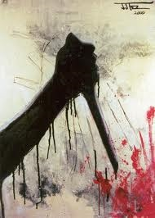
DESTRUCTIVIDAD
Cólera con deseos de matar a quien lo contradice
- Capaz de acuchillar a cualquiera
Impulsos de matar
por una ofensa leve
a su propio hijo
a su querida esposa
con cuchillo
Propensión a convertirse en un criminal

Slide 13
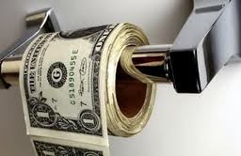
INTENTOS DE ACTIVIDAD VICARIANTE
Atareado
Caótico, confuso
Despilfarra
Prisa

Slide 14

MARGINACION
AUTOMARGINACION:
Tentativas de escapar
- por temor de haber cometido un crimen
Vagabundear
Misantropía
Aversión a los miembros de su familia
- a todas las personas
Indiferencia a personas amadas
SOCIAL:
Inadaptado, Transgresor
Desobediente
Revolucionario, Anarquista

Slide 15
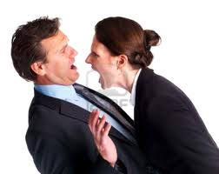
CAUSALIDAD
Desacuerdo
- con superior
Entre padres, amigos
Cólera con indignación
Ambición frustrada
Mortificación
Egolatría

Slide 16
MODALIDAD
AGRAVACION
Temperaturas extremas
De noche, por calor de cama
Acostándose del lado derecho
Humedad, lluvia
Transpiración
Supresión transpiración
MEJORIA
Reposo en cama
Llorar
Día, tiempo seco, temp. moderada

Slide 17
DESEOS Y AVERSIONES
DESEO:
Pan con manteca
Manteca
Pan solo
Leche
Dulces
AVERSION:
Grasas
Carne
Dulces
Vino

Slide 18
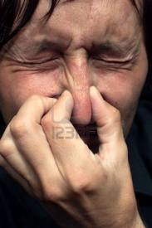
GENERALES
Caluroso y friolento
Lateralidad indistinta
Horario: noche
Sed intensa, ardiente de bebidas frías
Olor mercurial en todas sus secreciones, fétido, ofensivo
Transpiración profusa, espesa, fétida, pegajosa, puede manchar y lo agrava, no alivia.

Slide 19
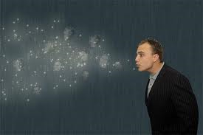
BOCA
Ulceraciones de toda la mucosa bucal
Lengua flácida e hinchada, dentada, mapeada o saburral
Encías escorbúticas
Dientes negros que caen de forma prematura
Sialorrea al dormir
Aftas y boqueras
Halitosis fétida y nauseabunda que se expande por toda la habitación

Slide 20
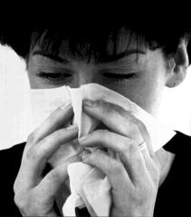
PARTICULARES
Coriza con muchos estornudos y secreción acuosa corrosiva
Agrava en habitación caliente
Ulceras, con escasa inflamación, dolorosas
Supuración, pus verde o amarillento, abscesos fríos

Slide 21
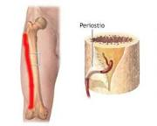
PARTICULARES
Temblores intencionales, peor por movimiento, principalmente en manos
Dolores óseos, peor de noche, ardiente en tibias

